Slide 1

Особливості роботи практичного психолога в “Інклюзивно-ресурсному центрі”
Підготувала
Практичний психолог
КУ «Зарічненський ІРЦ»
Боричевська Т.І

Slide 2

«Віддай людині крихту себе. За це душа наповниться світлом.»
Професійний портрет практичного психолога

Slide 3
У своїй діяльності практичий психолог керується : Конституцією України, Конвенцією про права осіб з інвалідністю, Законами України “Про освіту”, “Про загальну середню освіту”, “Про дошкільну освіту”, іншими актами законодавства та Положенням про інклюзивно-ресурсний центр.

Slide 4

Основними принципами в роботі є : -повага та сприйняття індивідуальних особливостей дітей; -дотримання найкращих інтересів дитини; -недопущення дискримінації та порушення прав дитини; -конфіденційність ; -доступність освітніх послуг з раннього віку; -міжвідомча співпраця.

Slide 5
Практичний психолог має знати порядок проведення комплексної оцінки 1.Первинний прийом батьків 2.Комплексна оцінка за напрямами 3.Узагальнення результатів 4.Скадання висновків 5.Ознайомлення батьків з висновками

Slide 6
Психолог проводить оцінку когнітивної та емоційно-вольової сфери

Slide 7
Оцінка когнітивної сфери дитини проводиться з метою визначення рівня сформованості таких пізнавальних процесів, як сприйняття, пам’ять, мислення, уява, увага. Результати оцінки практичний психолог зазначає у висновку про комплексну оцінку.

Slide 8
Оцінка емоційно-вольової сфери дитини проводиться з метою виявлення здатності дитини до вольового зусилля, схильностей до проявів девіантної поведінки та її причин. Результати оцінки практичний психолог зазначає у висновку про комплексну оцінку.

Slide 9
Ефективна корекційна робота залежить від правильної діагностики. Ці два процеси йдуть пліч-о-пліч, проте вони не тотожні: діагностика передує корекції .Кожен такий процес має свої цілі, а також конкретні інструменти ,якими воно досягається.

Slide 10
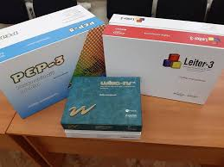
Діагностичний інструментарій є основою професійної діяльності практичного психолога:
Для визначення когнітивних, поведінкових ,емоційних проявів дитини використовуються 5 методик:
-CASD;
-PEP-3;
-WISC-IV;
-Leiter-3;
-CONNERS-3.

Slide 11

CASD
Скринінгова шкала розладів аутистичного спектра.
Тест CASD пропонує швидкий і надійний метод діагностики дітей з аутизмом без урахування вікової категорії, рівня розумового розвитку, або ступеня прояву розладу.

Slide 12
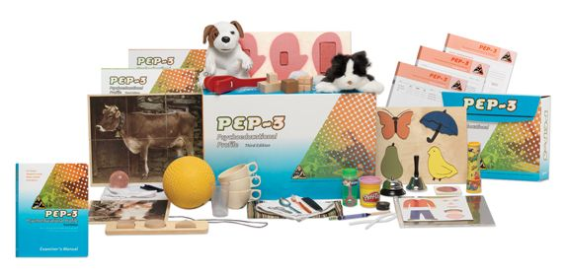
РЕР-3
Психоосвітній профіль за методикою ТЕАССН
Методика ,що дозволяє оцінити сукупність нерівномірно представлених слабких і сильних сторін дитини ,характерних для розладів аутичного спектра та пов'язаних із ним порушень розвитку .

Slide 13
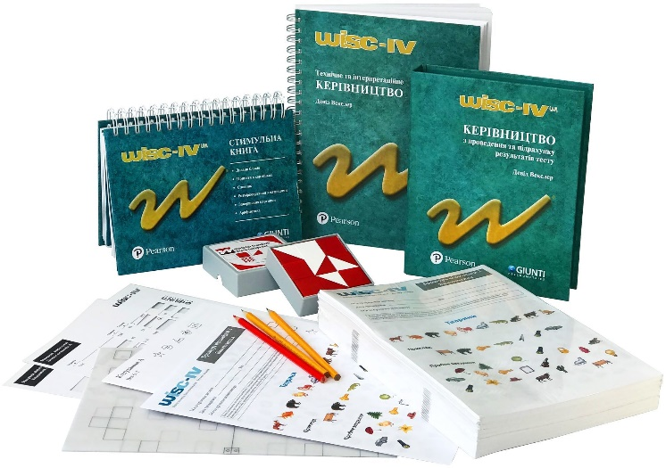
Шкала інтелекту Векслера (WISC-IV)
Вимірює вербальний інтелект, сприйняття і мислення, швидкість обробки інформації, робочу пам’ять. Діагностує як розумову відсталість, так і обдарованість.

Slide 14
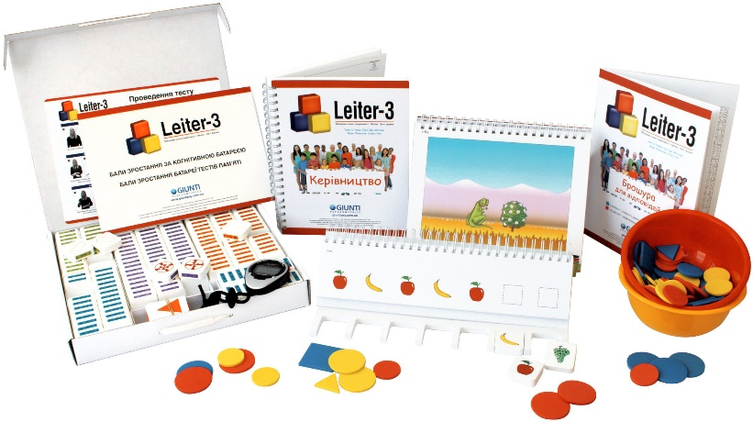
Тест невербального інтелекту і когнітивних здібностей (Leiter-3)
Методика, що дозволяє оцінити невербальний інтелект і функціонування нейропсихологічних процесів, що лежать в його основі.

Slide 15
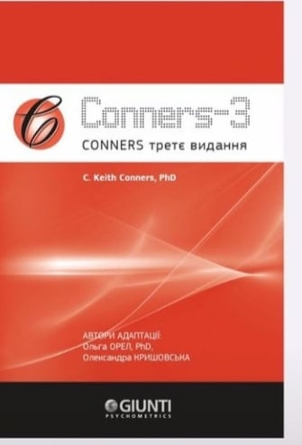
Conners-3
Це набір шкал для оцінювання розладу дефіциту уваги і гіперактивності (РДУГ) та його найбільш поширених супутніх проблем і розладів у дітей та підлітків.

Slide 16
Корекційно-розвиткові заняття проводяться в індивідуальній формі за рекомендованими МОН корекційно- розвитковими програмами згідно нозологій. Вони спрямовані на розвиток когнітивних процесів, підвищення інтелектуального рівня, формування комунікативних навичок та емоційного інтелекту, ефективної соціальної взаємодії, зниження тривожності та подолання страхів, розвитку навичок емоційної саморегуляції, а також формування навичок асертивної поведінки.

Slide 17
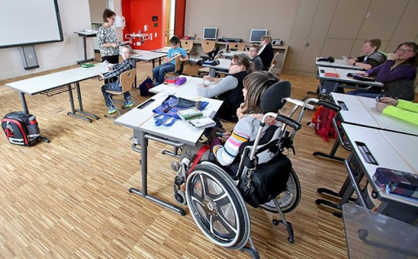
В ході проведення корекційно-розвивальної роботи особлива увага також приділяється соціалізації дитини з особливими освітніми потребами, розвитку її самостійності та відповідних компетенцій та формуванню компенсаційних способів діяльності як важливої умови підготовки дітей з особливими освітніми потребами до навчання.

Slide 18
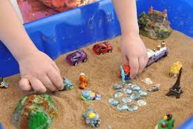
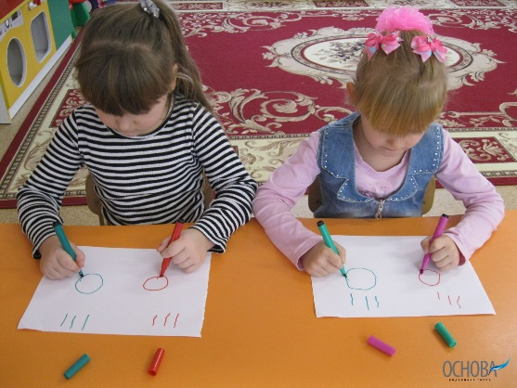
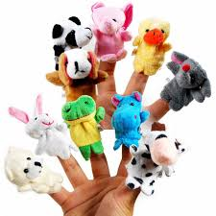
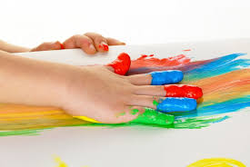
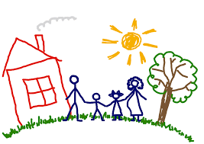
Техніки корекційної роботи :
Піскотерапія Кі Кінезотерапія
Арт-терапія
Ляльковий театр
Проективні методики
Нейроробіка

Slide 19
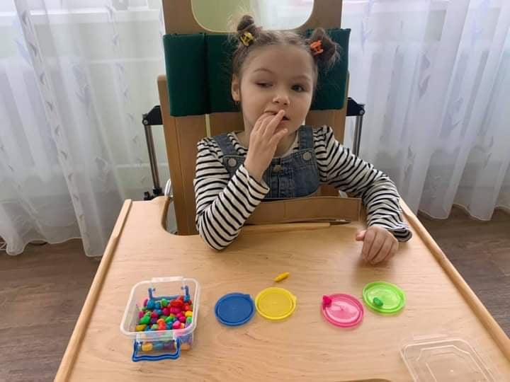
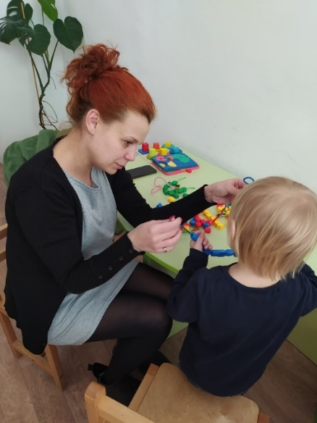
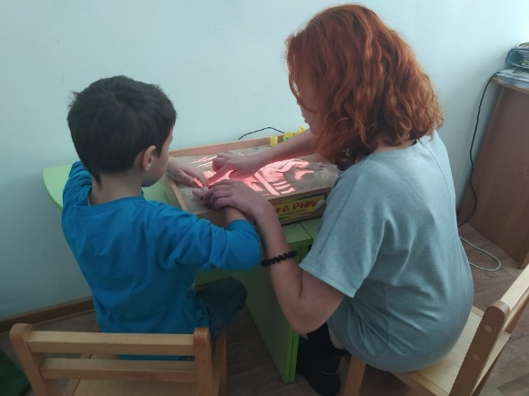
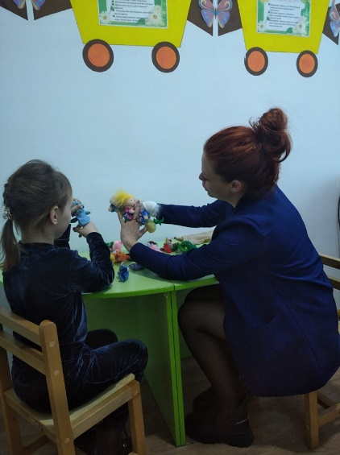
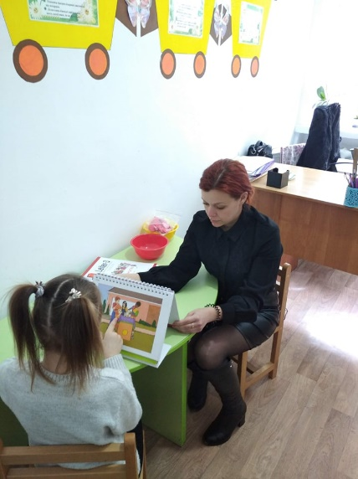
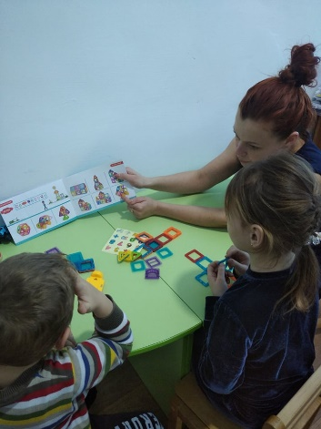
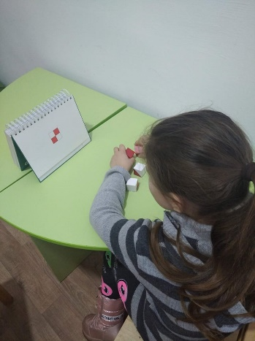
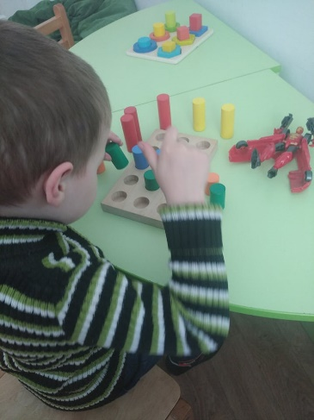
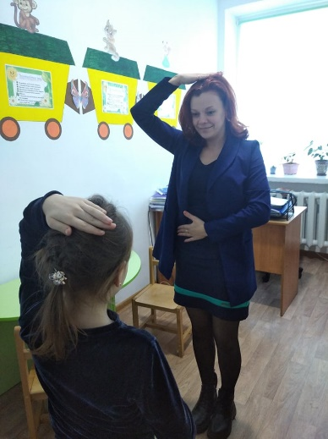
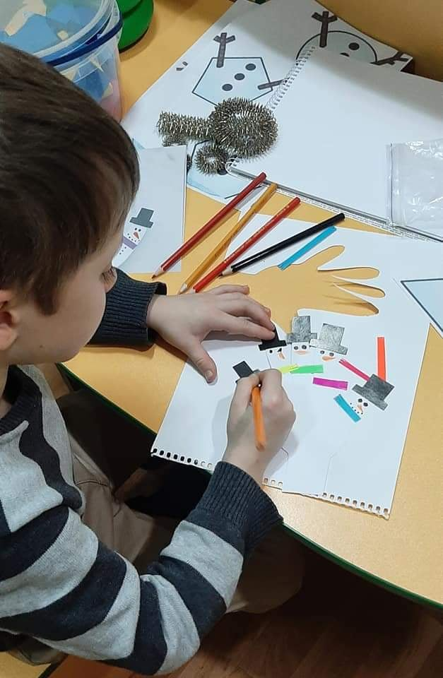
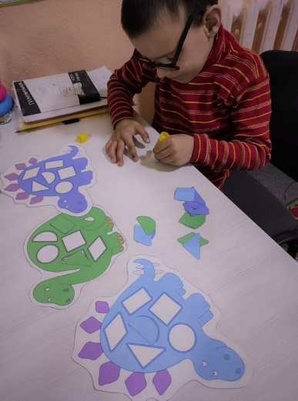
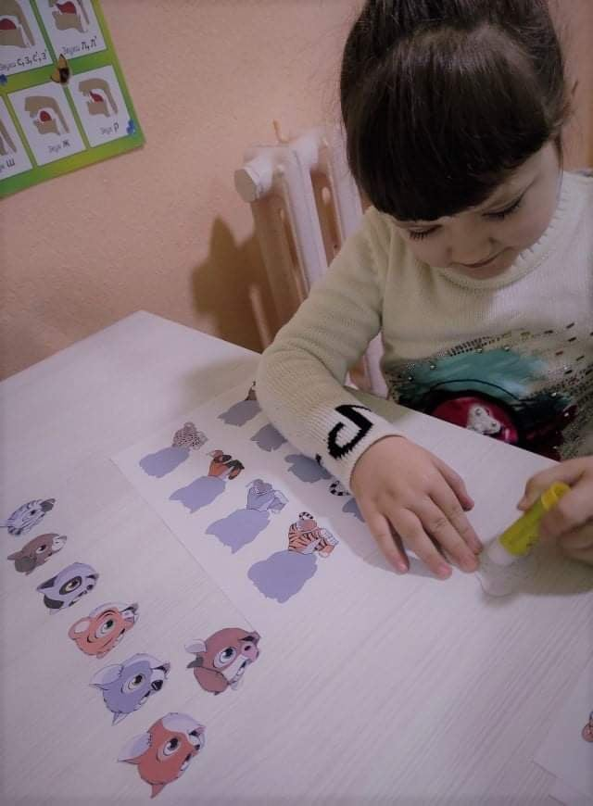

Slide 20
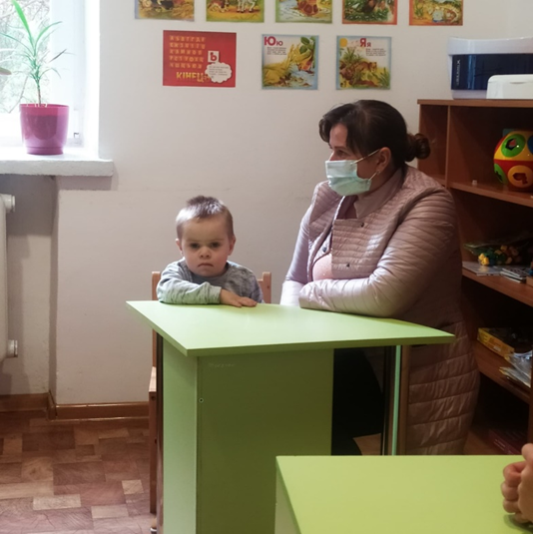
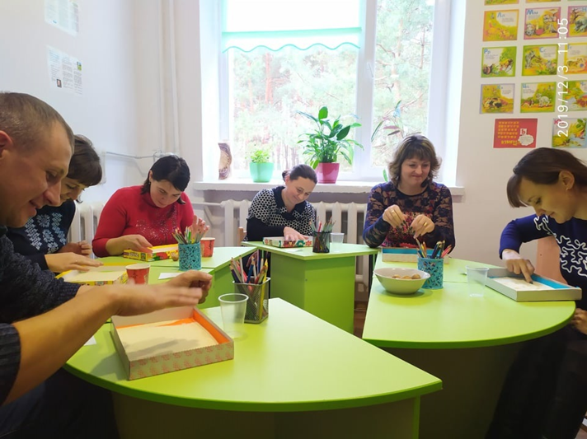
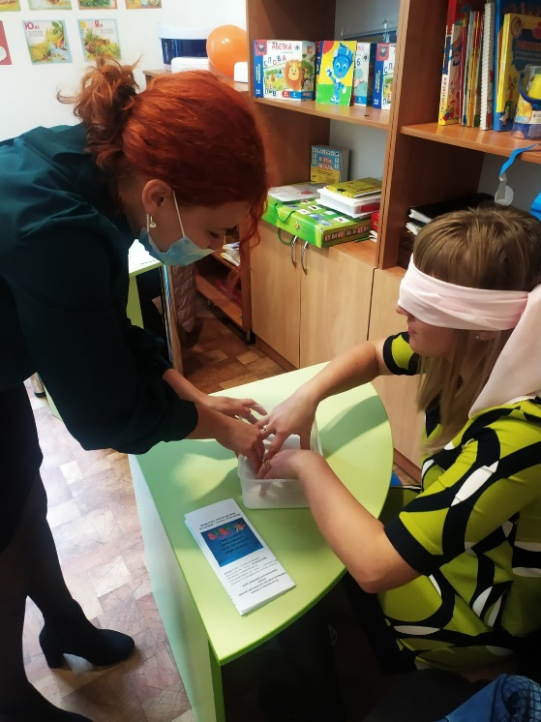
Співпраця практичного психолога з батьками дітей з ООП

Slide 21

“Особливості навчання Дітей дощу”
Проблема над якою працюю :

Slide 22
- Удосконалювати професійні нАвички; - Працювати над нормативно-правовою документацією, методичною літературою; - Проходити курси підвищення кваліфікації.
Плани професійного зростання

Slide 23
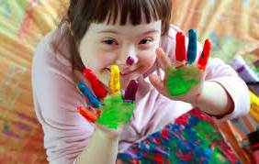
«Якщо я чимось на тебе не схожий, я цим зовсім не ображаю тебе, а, навпаки, обдаровую. Антуан де Сент –Екзюпері.»

Slide 24
Дякую за увагу ☺!

